Slide 1
Вплив комп’ютерних технологій на біосферу

Slide 2
Завдання

Slide 3
Актуальність
Враховуючи те, що у наш час комп’ютери відіграють важливу роль в повсякденному житті людини, дозволяють нам створювати комфортніші умови для проживання, роботи на підприємствах, навчання, то досить актуальним буде врахувати всі позитивні й негативні сторони нових технологій.

Slide 4
Комп'ютери
Комп'ютер в наш час відіграє дедалі більш важливу роль в житті людини. За допомогою комп'ютерних систем здійснюється введення документації, забезпечується електронна пошта і зв'язок з банками даних. Комп'ютер допомагає людині при вирішенні багатьох завдань, полегшує працю, відкриває нові горизонти для мислення та дій, надає нові можливості.

Slide 5
Екологічний бік
Комп'ютери, супутники, телевізори та інше телекомунікаційне обладнання протягом свого життя суттєво обтяжують ресурси Землі. Виробництво комп'ютерів потребує енергії і води, а також створює відходи, багато з яких є небезпечними.

Slide 6
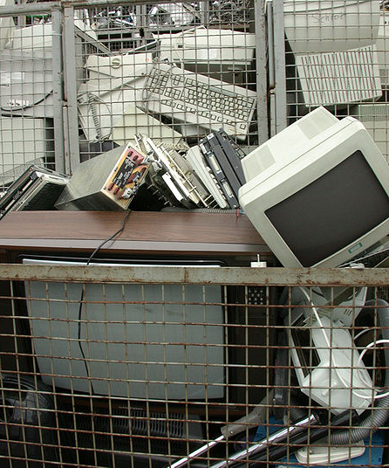
Електронне сміття
Проблема електронного сміття набуває серйозних масштабів, оскільки щороку застарівають і викидаються мільйони приладів.

Slide 7
Проблема людства
Електронні відходи стають новою актуальною екологічною проблемою всього людства. Вже зараз кожен рік на звалищах виявляється 50 мільйонів тонн викинутої електроніки. Все це призведе до того, що через 10 років обсяг токсичних електронних відходів в світі збільшиться в 500 разів.

Slide 8
Вплив на організм
Серед чинників, що негативно впливають на людський організм, можна виділити такі:
Токсичність
Шум
Випромінювання
Мерехтіння зображення
Нечіткість зображення

Slide 9
Вправи
Щоб трохи зменшити негативний вплив комп'ютера на здоров'я треба дотримуватися декількох простих правил:
Зберігати відстань від монітору 1-1,5 метра;
Кожні 30 хвилин необхідно закривати очі на 1 - 2 хвилини і розслабляти м'язи обличчя.
Кожні 50 - 60 хвилин можна вставати з-за робочого столу і робити елементарну зарядку.

Slide 10
Висновки
В історії людства комп'ютер став одним із найважливіших винаходів. Йому належить особлива роль у нашому житті.
Виробництво комп'ютерів потребує енергії і води, а також створює відходи, багато з яких є небезпечними.
Проблема впливу комп'ютера на здоров'я людини є вкрай серйозною. Щоб зменшити негативний вплив комп'ютера на фізичне здоров'я треба дотримуватися низки простих правил.

